Slide 1


组合逻辑电路
苏州大学计算机科学与技术学院(软件学院）
2022年2月19日星期六3时23分44秒
Notes:
本PPT模板部分元素使用了幻灯片母版制作。如果需要修改，点击-视图-幻灯片母版-修改 完成后关闭编辑母版即可。

Slide 2
第 9章
组合逻辑电路
9.1 组合逻辑电路分析和设计
9.2 三态门、编码器与译码器
9.3 数据选择器与数值比较器
9.4 加法器

Slide 3
9.1 组合逻辑电路分析和设计
AnalBsis and design of combinational logic circuit

Slide 4
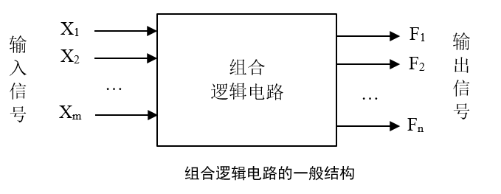
9.1.1 组合逻辑电路模型
组合逻辑电路：电路任一时刻的输出状态只决定于该时刻各输入状态的组合。
每一个输出变量是全部或部分输入变量的函数：
F₁=f₁（A₁、A₂、…、A_{m}）
F₂=f₂（ A₁、A₂、…、A_{m} ）
……
F_{n}=f_{n}（ A₁、A₂、…、A_{m} ）

Slide 5
9.1.2 组合逻辑电路的分析方法
组合逻辑电路的分析：已知逻辑电路，确定电路的逻辑功能。
（1）根据给定逻辑电路图，写出逻辑函数表达式；
（2）化简逻辑函数表达式；
（3）根据最简逻辑表达式列真值表；
（4）观察真值表中输出与输入的关系，描述电路逻辑功能。

Slide 6
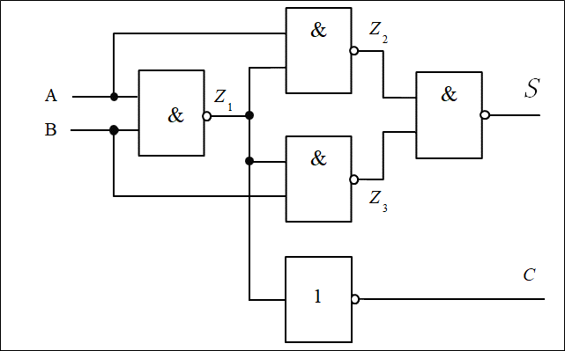








【例】分析下面组合电路的逻辑功能。
解：第一步：写输出表达式并化简

Slide 7

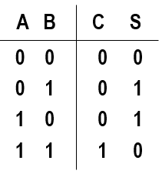
第二步：根据表达式，列出真值表

Slide 8
第三步： 基于真值表的功能描述
S
A、B都为0时，C、S都为0；
A、B有一个为1时，C为0，S为1；
A、B都为1时，C为1，S为0。
C
Σ(HA)
A
B
这符合两个1位二进制数相加的原则，即A、B为加数，S是它们的和，C是向高位的进位。——半加器。

Slide 9
9.1.3 组合逻辑电路的设计方法
组合逻辑电路的设计是根据给定的实际逻辑问题，求出实现其逻辑功能的最简逻辑电路。
组合逻辑电路的设计是分析的逆过程。
（1）分析设计要求，设置输入变量和输出变量并逻辑赋值；
（2）列真值表，根据上述分析和赋值情况， 列出真值表；
（3）写出逻辑表达式并化简；
（4）画逻辑电路图。

Slide 10
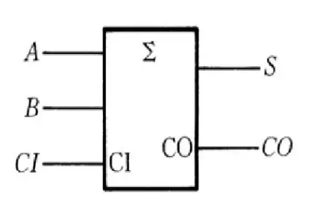
【例】用门电路设计1位全加器。
解：1.理解问题的需求，梳理出输入、输出及逻辑关系。
1位全加器(Full-Adder)：带有低位进位的两个1位二进制数相加，得到和及向高位的进位。
2.列出真值表
输入
输出
A B C_{I}
C_{o} S
0 0 0
0 0 1
0 1 0
0 1 1
1 0 0
1 0 1
1 1 0
1 1 1
0
0
0
1
0
1
1
1
0
1
1
0
1
0
0
1
A+B+C_{I}=C_{o}S

Slide 11
【例】用门电路设计1位全加器。
2.列出真值表
3.写出逻辑表达式
输入
输出
C_{o} =AB+BC_{I}+AC_{I}
A B C_{I}
C_{o} S
0 0 0
0 0 1
0 1 0
0 1 1
1 0 0
1 0 1
1 1 0
1 1 1
0
0
0
1
0
1
1
1
0
1
1
0
1
0
0
1
S=A⊕B ⊕ C_{I}
（奇数个1结果是1，满足异或关系）

Slide 12
【例】用门电路设计1位全加器。
3.写出逻辑表达式
4.画电路图
A
&
C_{o} =AB+BC_{I}+AC_{I}
B
S=A⊕B ⊕ C_{I}
C_{o}
&
≥
S
C_{I}
&
C_{o}
Σ(FA)
C_{I}
=1
=1
S
A
B

Slide 13
4个1位全加器→4位串行进位加法器
S₃
S₂
S₁
S₀
C₄
Σ(FA₃)
C₃
Σ(FA₂)
C₂
Σ(FA₁)
C₁
Σ(FA₀)
C₀
A₃
B₃
A₂
B₂
A₁
B₁
A₀
B₀

Slide 14
提示:异或
4个1位全加器→4位串行进位加法器
C₀=0和C₀=1的功能？
A
=1
？
1
S₃
S₂
S₁
S₀
A
=1
？
0
C₄
Σ(FA₃)
C₃
Σ(FA₂)
C₂
Σ(FA₁)
C₁
Σ(FA₀)
C₀
A₃
=1
A₂
=1
A₁
=1
A₀
=1
B₃
B₂
B₁
B₀

Slide 15
4个1位全加器→4位串行进位加法器
C₀=0和C₀=1的功能？
S₃
S₂
S₁
S₀
C₄
Σ(FA₃)
C₃
Σ(FA₂)
C₂
Σ(FA₁)
C₁
Σ(FA₀)
C₀
A₃
=1
A₂
=1
A₁
=1
A₀
=1
B₃
B₂
B₁
B₀
C₀=0 A+B C₀=1 A-B=[A]_{补}+[-B]_{补}

Slide 16
4个1位全加器→4位串行进位加法器
如何加快4位加法的处理速度？
S₃
S₂
S₁
S₀
C₄
Σ(FA₃)
C₃
Σ(FA₂)
C₂
Σ(FA₁)
Σ(FA₀)
C₁
C₀
A₃
=1
A₂
=1
A₁
=1
A₀
=1
B₃
B₂
B₁
B₀

Slide 17
超前进位加法器，并行加法器
CPU 运算器+控制器
运算器的核心 算术逻辑运算单元→加法器
如何加快4位加法的处理速度？
4个1位全加器→4位串行进位加法器
C₁=A₀B₀+(A₀+B₀)C₀ =G₀+ P₀ C₀
C₂=A₁B₁+(A₁+B₁) C₁
=A₁B₁+(A₁+B₁)A₀B₀+(A₁+B₁)(A₀+B₀)C₀
=G₁+ P₁ G₀ +P₁ P₀ C₀
C₃=A₂B₂+(A₂+B₂) C₂
=G₂ +P₂ G₁ +P₂ P₁ G₀+P₂ P₁ P₀ C₀
C₄=A₃B₃+(A₃+B₃) C₃
=G₃+P₃G₂ +P₃P₂ G₁ +P₃P₂ P₁ G₀+P₃P₂ P₁ P₀ C₀
S₃
S₂
S₁
S₀
C₄
Σ(FA₃)
C₃
Σ(FA₂)
C₂
Σ(FA₁)
C₁
Σ(FA₀)
C₀
A₃
B₃
A₂
B₂
A₁
B₁
A₀
B₀
C₁=f(A_{0，}B_{0，}C₀)
C₂=f(A_{0，}B_{0，}C_{0,} A_{1，}B₁)
C₃=f(A_{0，}B_{0，}C_{0,} A_{1，}B_{1,} A_{2，}B₂)
C₄=f(A_{0，}B_{0，}C_{0,} A_{1，}B_{1,} A_{2，}B_{2,} A_{3，}B₃)
进位传递函数 P_{i}=A_{i}+B_{i}
进位产生函数 G_{i}=A_{i}•B_{i}
进位和输入有关，超前进位
进位仅仅和输入A、B、C0有关系，和中间的进位没有关系

Slide 18
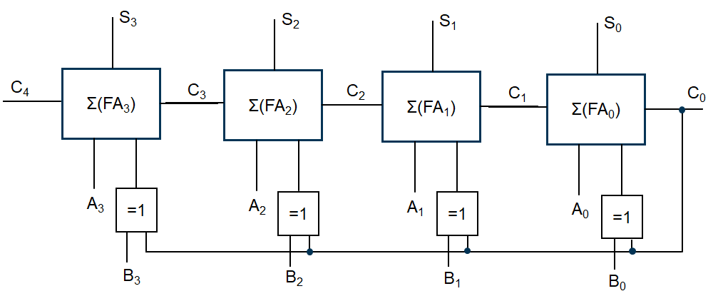
如何加快4位加法的处理速度？
4个1位全加器→4位串行进位加法器
C₁=G₁+P₁C₀
C₂=G₂+P₂G₁+P₂P₁C₀
C₃=G₃+P₃G₂+P₃P₂G₁+P₃P₂P₁C₀
C₄=G₄+P₄G₃+P₄P₃G₂+P₄P₃P₂G₁+P₄ P₃P₂P₁C₀
进位传递函数 P_{i}=A_{i}+B_{i}
进位产生函数 G_{i}=A_{i}•B_{i}

Slide 19
组合逻辑模块（类似于积木的模块）：有特定功能的组合逻辑电路
电路可以由逻辑门电路组成
MSI（中等规模的集成电路）
9.2 三态门、编码器与译码器
Three state gate, encoder and decoder

Slide 20
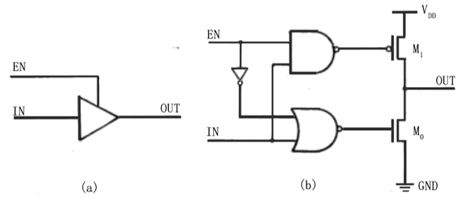
9.2.1 三态门
三态门（Three-state gate）是一种重要的总线接口电路。三态指其输出既可以是一般二值逻辑电路，即正常的高电平（逻辑1）或低电平（逻辑0），又可以保持特有的高阻抗状态（简称高阻态），高阻态相当于隔断状态（电阻很大，相当于开路）。
EN=0 OUT=IN
与非
EN | IN | M0 | M1 | OUT
0 | A | 断开 | 断开 | 高阻态
1 | 1 | 断开 | 导通 | 1 高电平
1 | 0 | 导通 | 断开 | 0 低电平
在EN=1时，OUT=IN
在EN=0时，OUT IN
或非
高阻态也称之为悬空状态（floating state）
Enable 使能信号

Slide 21
9.2.1 三态门
或
EN=0 OUT=IN
与
EN | IN | M0 | M1 | OUT
0 | A | 断开 | 断开 | 高阻态
1 | 1 | 断开 | 导通 | 1 高电平
1 | 0 | 导通 | 断开 | 0 低电平
在EN=1时，OUT=IN
在EN=0时，OUT IN
高阻态也称之为悬空状态（floating state）

Slide 22
9.2.1 三态门
三态门的多种符号表达方式
EN=1 OUT=IN
EN=0 OUT=IN
EN=1 OUT=IN
EN=0 OUT=IN

Slide 23
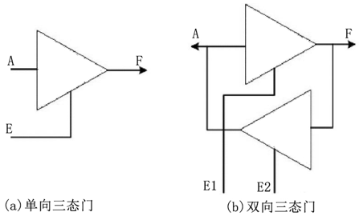
9.2.1 三态门
双向三态门
单向三态门
E1=1 E2=0 A→F
E1=0 E2=1 F→A

Slide 24
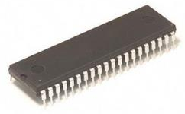
输入/输出接口
I/O口
9.2.1 三态门
输入、输出接口中的三态门
方向寄存器
上拉电阻
内部数据总线
数据寄存器
芯片引脚
芯片外部
芯片内部

Slide 25
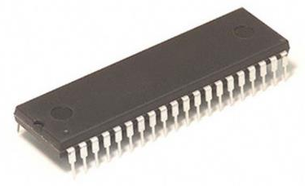
9.2.1 三态门
输入、输出接口中的三态门：理解输入和输出的概念。
方向寄存器
上拉电阻
内部数据总线
数据寄存器
芯片引脚
芯片外部
芯片内部

Slide 26
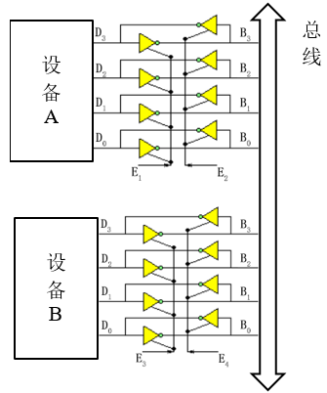
9.2.1 三态门
4位双向总线数据控制结构
E1=1、E2=0、E3=0、E4=1时，
数据设备A→总线→设备B，
实现设备A通过总线将数据传输给设备B
E1=0、E2=1、E3=1、E4=0时，
数据设备B→总线→设备A，
实现设备B通过总线将数据传输给设备A

Slide 27
9.2.2 编码器
编码——将特定的逻辑信号编为一组二进制代码。
能够实现编码功能的逻辑部件称为编码器。
【例】设计一个键控8421BCD码编码器。
（只考虑一次一个开关合上）
假如S6开关合上，ABCD=0110
假如S8开关合上，ABCD=1000
S0~S9是输入信号，ABCD是输出信号

Slide 28
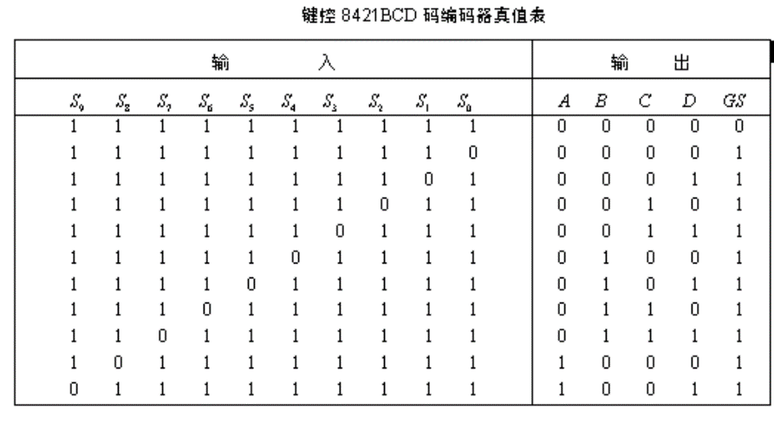
9.2.2 编码器
【例】设计一个键控8421BCD码编码器。
（只考虑一次一个开关合上）

Slide 29



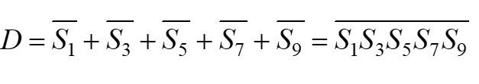
9.2.2 编码器
【例】设计一个键控8421BCD码编码器。
（只考虑一次一个开关合上）

Slide 30
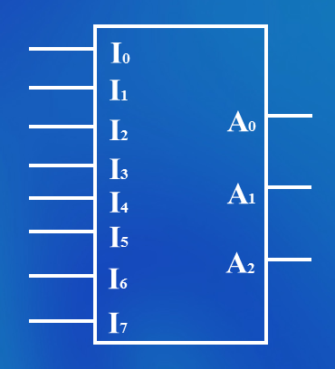
9.2.2 编码器
二进制编码器：用n位二进制代码对N=2^{n}个一般信号进行编码的电路。
8-3编码器
输 入
输 出
I₀ I₁ I₂ I₃ I₄ I₅ I₆ I₇
A₂ A₁ A₀
1 0 0 0 0 0 0 0
0 0 0
0 1 0 0 0 0 0 0
0 0 1
0 0 1 0 0 0 0 0
0 1 0
0 0 0 1 0 0 0 0
0 1 1
0 0 0 0 1 0 0 0
1 0 0
0 0 0 0 0 1 0 0
1 0 1
0 0 0 0 0 0 1 0
1 1 0
0 0 0 0 0 0 0 1
1 1 1

Slide 31
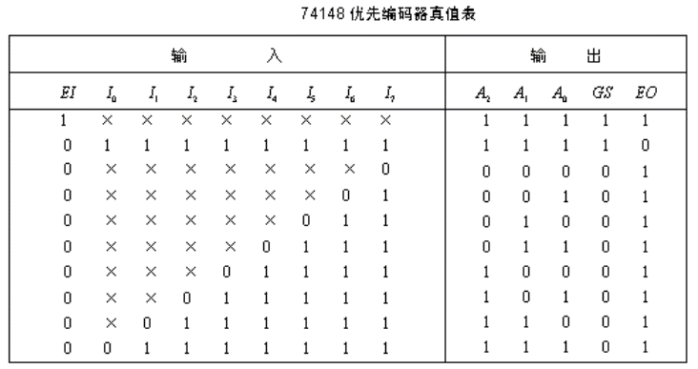
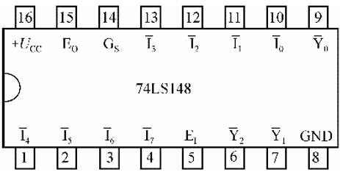
9.2.2 编码器
优先编码器：允许同时输入两个以上信号，并按优先级输出。
优先编码器常用于优先中断系统和键盘编码。与普通编码器不同，优先编码器允许多个输入信号同时有效，但它只按其中优先级别最高的有效输入信号编码，对级别较低的输入信号不予理睬。
74148优先编码器
I7没有有效信号的时候，I6才会产生输出
有效逻辑信号为0，下标取反得到输出

Slide 32
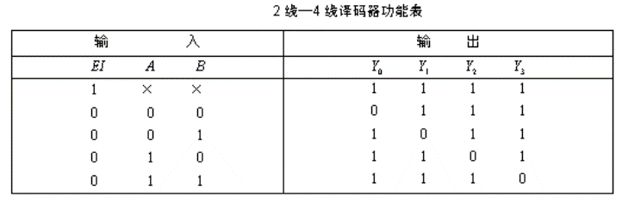
9.2.3 译码器
译码器——将输入代码转换成特定的输出信号
编码:以二进制码来表示给定的数字、字符或信息
译码:将二进制码翻译成一定的数字、字符或信息
译码是编码的逆过程
二进制译码器：输入信号有n 位二进制代码，输出信号为2^{n}个。

Slide 33
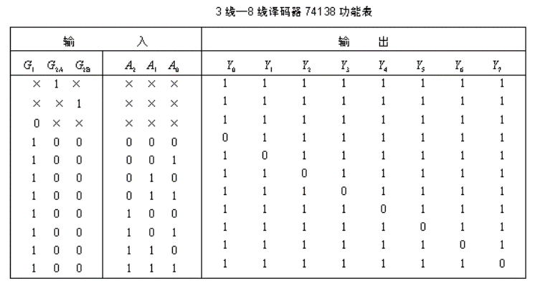
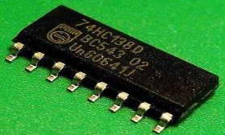
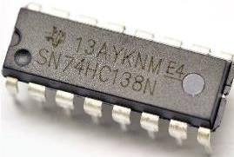
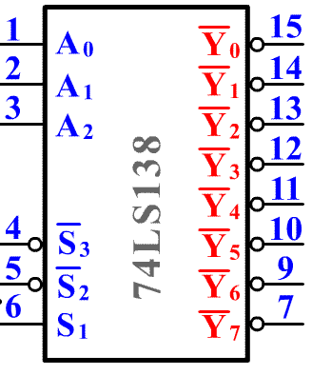
9.2.3 译码器
3-8译码器
逻辑图
输入的使能信号加圆圈表示低有效，否则是高有效
输入的使能信号字母有上划线的表示低有效，否则高有效
直插
贴片

Slide 34
9.2.3 译码器
3-8译码器 功能说明
◆ 当G1=0时，无论其他输入信号是什么，输出都是高电平，即无效信号。
◆ G_{2A}或G_{2B} 为高电平时，输出也都是无效信号。
◆在S₁=1， G_{2A} + G_{2B} =0时，输出信号 才取决于输入信号A₂、 A₁、 A₀的组合。

Slide 35
9.2.3 译码器
【例】用74138实现全加器。
A_{i} | B_{i} | C_{i-1} | C_{i} | S_{i}
0 | 0 | 0 | 0 | 0
0 | 0 | 1 | 0 | 1
0 | 1 | 0 | 0 | 1
0 | 1 | 1 | 1 | 0
1 | 0 | 0 | 0 | 1
1 | 0 | 1 | 1 | 0
1 | 1 | 0 | 1 | 0
1 | 1 | 1 | 1 | 1

Slide 36

9.2.3 译码器
【例】用74138实现全加器。
A_{i} | B_{i} | C_{i-1} | C_{i} | S_{i}
0 | 0 | 0 | 0 | 0
0 | 0 | 1 | 0 | 1
0 | 1 | 0 | 0 | 1
0 | 1 | 1 | 1 | 0
1 | 0 | 0 | 0 | 1
1 | 0 | 1 | 1 | 0
1 | 1 | 0 | 1 | 0
1 | 1 | 1 | 1 | 1
非或→与非
≥1
≥1

Slide 37
9.2.3 译码器
【例】用74138实现全加器。
A_{i} | B_{i} | C_{i-1} | C_{i} | S_{i}
0 | 0 | 0 | 0 | 0
0 | 0 | 1 | 0 | 1
0 | 1 | 0 | 0 | 1
0 | 1 | 1 | 1 | 0
1 | 0 | 0 | 0 | 1
1 | 0 | 1 | 1 | 0
1 | 1 | 0 | 1 | 0
1 | 1 | 1 | 1 | 1
非或→与非

Slide 38
9.2.3 译码器
4-16译码器实现存储器的译码功能
译码器的输出是存储单元的门控信号
每一次只有一个单元被选中（单元选择线为0）
单元选择线
存储器
单元地址
4-16译码器
0000
实现计算机系统中存储器或输入/输出接口芯片的地址译码是译码器的一个典型用途。
用1片4-16译码器，可以实现16个存储单元的存储的访问控制，地址信号加载在译码器的输入端，译码器的输出为单元选择线，连接到存储器的单元控制端，当单元选择线为低电平时，该单元选中，可以对选中的单元进行读写操作。n位地址线可以产生2^{n}根单元选择线，也就可以对2^{n}个存储单元进行访问控制。
A₃
B₀
0001
4位地址
A₂
B₁
A₁
B₂
0010
A₀
…
……
……
B₁₄
B₁₅
1110
1111
地址
N位地址可以访问2^{N}地址单元
32位计算机，能访问的内存单元多少个？ 2³²个2² * 2¹⁰ * 2¹⁰ * 2¹⁰ 4G
单元选择线：4G根 约等于 4 * 10⁹ ？40亿根选择线 4G =128 * 2²⁵

Slide 39
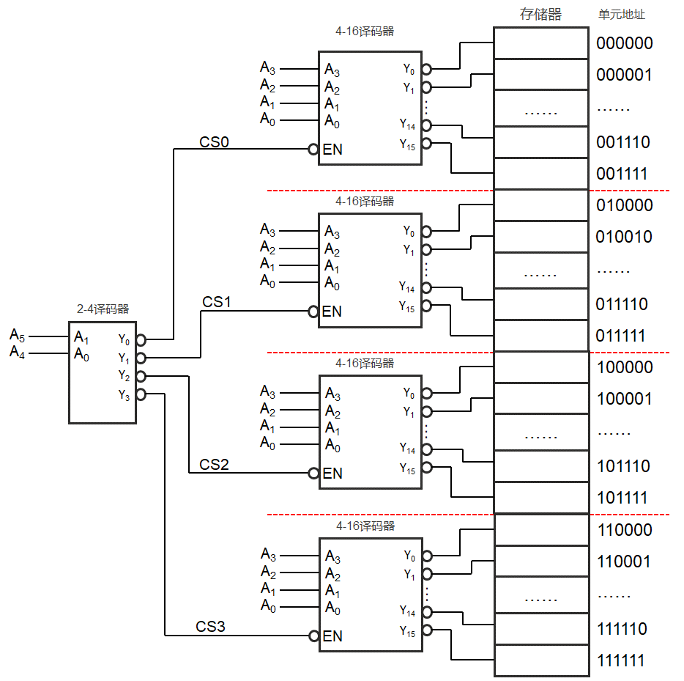
9.2.3 译码器
译码器的多级译码，实现大存储器的访问。
1个2-4译码器及4个4-16译码器组成了6-64译码器，可以访问64个存储单元。如果给出的地址是100001，地址的高2位为10，通过2-4译码器CS0、CS1、CS3为1，CS2=0，则第2片4-16译码器使能，第0、1、3片4-16译码器不使能；地址的低4位0001，所以第2片的B1输出为0，也就是该选择线对应的100001（33）号单元选中。

Slide 40
存储器
单元地址
4-16译码器
000000
A₃
A₃
B₀
000001
A₂
A₂
B₁
A₁
A₁
……
……
A₀
…
A₀
B₁₄
CS0
EN
B₁₅
001110
001111
9.2.3 译码器
4-16译码器
010000
译码器的多级译码，实现大存储器的访问原理。
A₃
A₃
B₀
010010
A₂
A₂
B₁
A₁
A₁
……
……
A₀
…
A₀
B₁₄
2-4译码器
CS1
EN
B₁₅
011110
A₅
A₁
B₀
011111
A₄
A₀
B₁
4-16译码器
100000
B₂
B₃
A₃
A₃
B₀
100001
A₂
A₂
B₁
A₁
A₁
……
……
A₀
…
A₀
B₁₄
CS2
EN
B₁₅
101110
101111
4-16译码器
110000
A₃
A₃
B₀
110001
A₂
A₂
B₁
A₁
A₁
……
……
A₀
…
A₀
B₁₄
CS3
EN
B₁₅
111110
111111

Slide 41
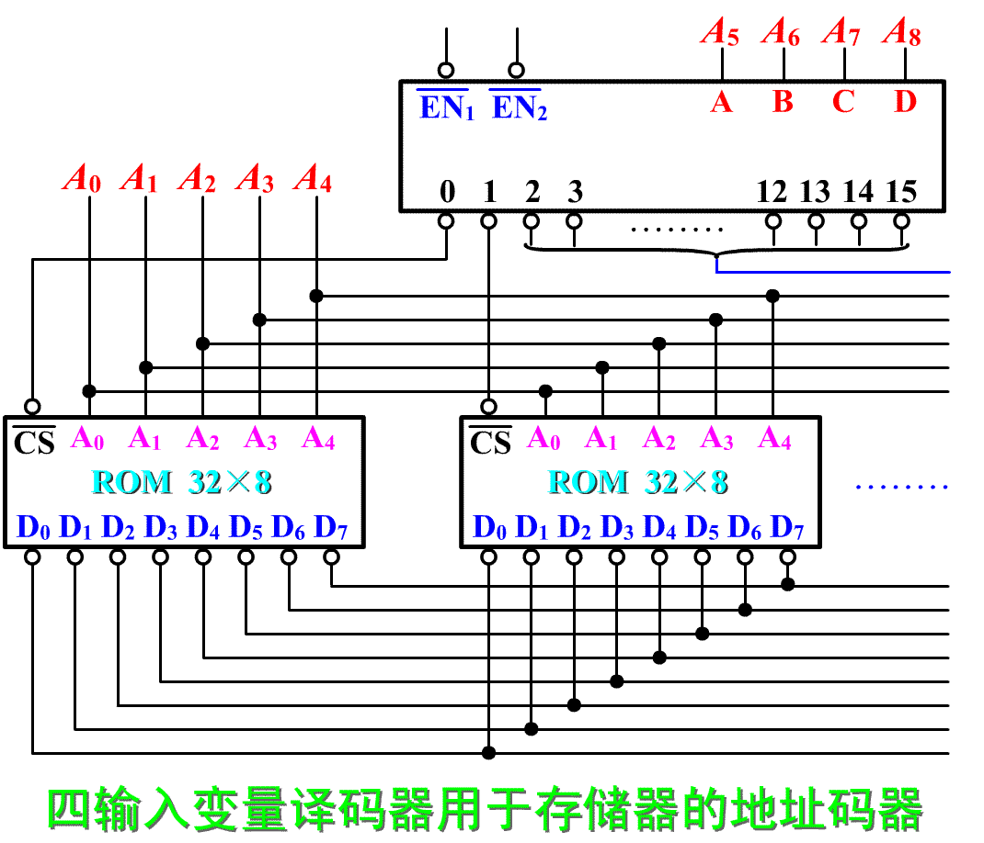
9.2.3 译码器
4-16译码器实现存储器的译码功能
实现计算机系统中存储器或输入/输出接口芯片的地址译码是译码器的一个典型用途。
左图所示是四输入变量译码器用于半导体只读存储器地址译码的一个实例。
图中，译码器的输出用来控制存储器的片选端,而译码器的输出信号取决于高位地址码A₅~A₈。A₅~A₈四位地址有16个输出信号，利用这些输出信号从16片存储器中选用一片，再由低位地址码A₀~A₄从被选片中选中一个字，从而读出选中字的内容。

Slide 42
9.3数据选择器与数值比较器
Data selector and value comparator

Slide 43
9.3.1 数据选择器
数据选择器——根据地址选择码从多路输入数据中选择一路，送到输出。

Slide 44
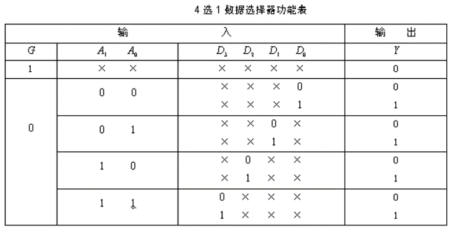
9.3.1 数据选择器
4选1 数据选择器
Vcc
2G
A₀
2D₃
2D₂
2D₁
2D₀
2B
16
15
14
13
12
11
10
9
74153
1
2
3
4
5
6
7
8
1G
A₁
1D₃
1D₁
1D₁
1D₀
1B
GND
74153 引脚图
1B
2B
A₁
A₀
1G
1D₀
1D₁
1D₂
1D₃
2G
2D₀
2D₁
2D₂
2D₃
74153 逻辑图
74153----2路 4选1 数据选择器

Slide 45
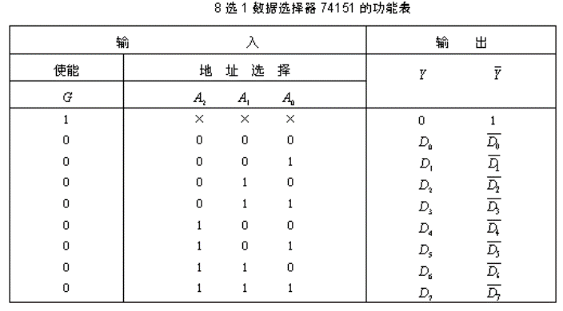
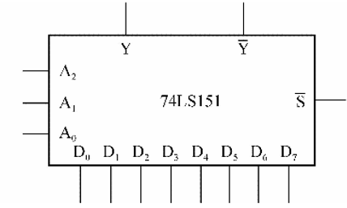
9.3.1 数据选择器
8选1 数据选择器：74151
Vcc
D
D
D
D
A
A
A
4
5
6
7
0
1
2
16
15
14
13
12
11
10
9
74151
1
2
3
4
5
6
7
8
D
D
D
D
B
B
G
GND
3
2
1
0

Slide 46
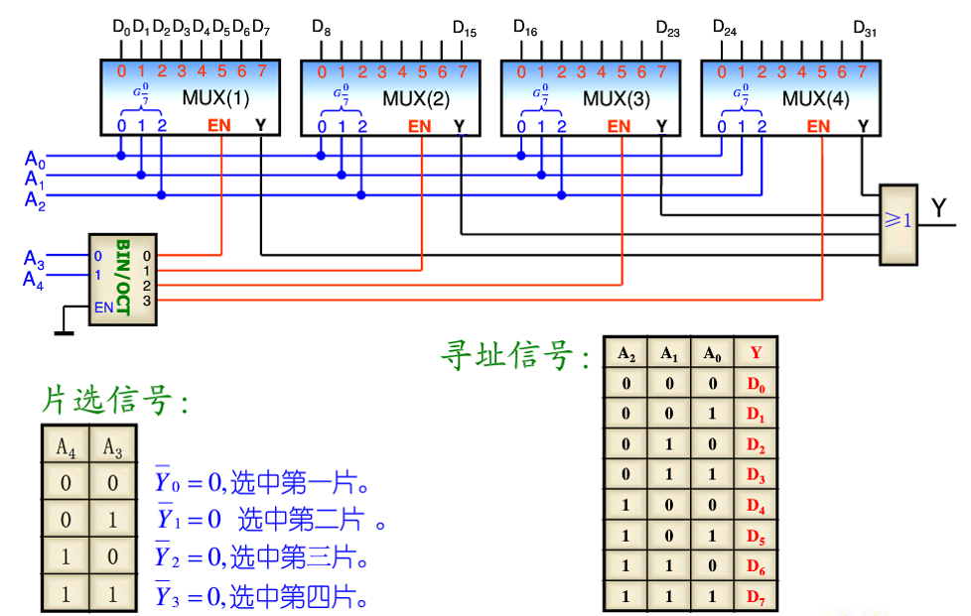
9.3.1 数据选择器
【例】用8选一数据选择器和译码器实现”32选1”数据选择器?

Slide 47
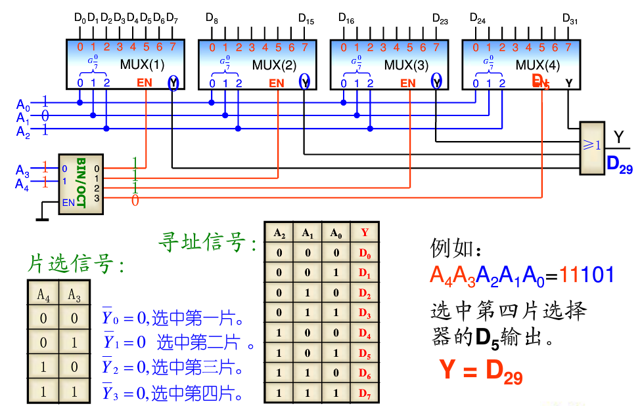
9.3.1 数据选择器
【例】用8选一数据选择器和译码器实现”32选1”数据选择器?

Slide 48
C_{i}
S_{i}
1D₀
2D₀
9.3.1 数据选择器
0A_{i}
1B
2B
A₁
0B_{i}
A₀
【例】用74153实现全加器。
1G
1D₀
1D₁
1D₂
1D₃
2G
2D₀
2D₁
2D₂
2D₃
0
0
0
C_{i-1}
A_{i} | B_{i} | C_{i-1} | C_{i} | S_{i}
0 | 0 | 0 | 0 | 0
0 | 0 | 1 | 0 | 1
0 | 1 | 0 | 0 | 1
0 | 1 | 1 | 1 | 0
1 | 0 | 0 | 0 | 1
1 | 0 | 1 | 1 | 0
1 | 1 | 0 | 1 | 0
1 | 1 | 1 | 1 | 1
A_{i} | B_{i} | C_{i-1} | C_{i} | S_{i}
0 | 0 | 0 | 0 | 0
 |  | 1 | 0 | 1
0 | 1 | 0 | 0 | 1
 |  | 1 | 1 | 0
1 | 0 | 0 | 0 | 1
 |  | 1 | 1 | 0
1 | 1 | 0 | 1 | 0
 |  | 1 | 1 | 1
C_{i}=0
C_{i}=1D₀=0
S_{i}=C_{i-1}
S_{i}=2D₀=C_{i-1}
C_{i}=？
C_{i}=1D₁=？
S_{i}=？
S_{i}=2D₁=？
C_{i}=？
C_{i}=1D₂=？
S_{i}=？
S_{i}=2D₂=？
C_{i}=？
C_{i}=1D₃=？
S_{i}=？
S_{i}=2D₃=？

Slide 49
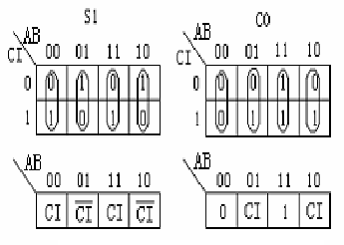
9.3.1 数据选择器
【例】用74153实现全加器。
A_{i} | B_{i} | C_{i-1} | C_{i} | S_{i}
0 | 0 | 0 | 0 | 0
0 | 0 | 1 | 0 | 1
0 | 1 | 0 | 0 | 1
0 | 1 | 1 | 1 | 0
1 | 0 | 0 | 0 | 1
1 | 0 | 1 | 1 | 0
1 | 1 | 0 | 1 | 0
1 | 1 | 1 | 1 | 1
1D₀=0
C_{i}
S_{i}
2D₀=C_{i-1}
A_{i}
1B
2B
1D₁=C_{i-1}
A₁
2D₁=C_{i-1}
B_{i}
A₀
1G
1D₀
1D₁
1D₂
1D₃
2G
2D₀
2D₁
2D₂
2D₃
1D₂=C_{i-1}
2D₂=C_{i-1}
0
0
1
0
1
1D₃=1
2D₃=C_{i-1}
C_{i-1}

Slide 50
9.3.1 数据选择器
【例】用74153实现全加器。
C_{i}
S_{i}
A_{i} | B_{i} | C_{i-1} | C_{i} | S_{i}
0 | 0 | 0 | 0 | 0
 |  | 1 | 0 | 1
0 | 1 | 0 | 0 | 1
 |  | 1 | 1 | 0
1 | 0 | 0 | 0 | 1
 |  | 1 | 1 | 0
1 | 1 | 0 | 1 | 0
 |  | 1 | 1 | 1
1D₀=0
2D₀=C_{i-1}
A_{i}
1B
2B
A₁
1D₁=C_{i-1}
B_{i}
A₀
2D₁=C_{i-1}
1G
1D₀
1D₁
1D₂
1D₃
2G
2D₀
2D₁
2D₂
2D₃
1D₂=C_{i-1}
2D₂=C_{i-1}
1D₃=1
0
0
1
0
1
2D₃=C_{i-1}
C_{i-1}

Slide 51
9.3.1 数据选择器
【习题】用74153实现一位的全加器/全减器。
M=0 全加 M=1 全减
全减：A-B-C_{i-1}=C_{i}S C_{i-1}是低位的借位 C_{i}是向高位的借位
1-0-0 =01
0-1-0 =11
0-1-1 =10

Slide 52
9.3.2 数据分配器
数据分配器——将一路输入数据根据地址选择码分配给多路数据输出中的某一路输出。

Slide 53
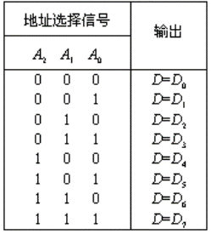
9.3.2 数据分配器
用3-8译码器实现“1线-8线”数据分配器
数据分配器功能表
D
数
0
数
数
B
0
D
0
据
D
据
B
D
D
1
据
D
G
1
1
输
…
输
输
2A
B
D
入
2
2
数
入
D
出
74138
B
3
D
2
n-1
1
G
3
据
1
B
4
D
输
G
4
0
2B
B
5
D
出
n位地址选择信号
B
5
6
D
A
B
6
2
A
1
A
7
D
0
7
数据分配器示意图
地址选择信号

Slide 54
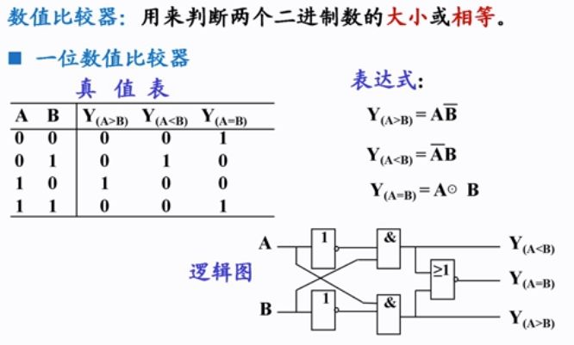
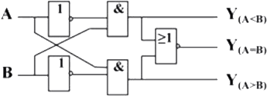
9.3.3 数值比较器
数值比较器：用来判断两个二进制数的大小（大、小、相等）
一位数值比较器
真值表
表达式
逻辑图

Slide 55
9.3.3 数值比较器
4位数值比较器
比较两个4位二进制数，应该首先从高位开始，逐位比较。
用A=A₃A₂A₁A₀ 和B=B₃B₂B₁B₀表示两个4位二进制数。
（1）比较A₃和B₃，如果A₃B₃=10，则A>B；A₃B₃=01，则A<B；A₃B₃=00或11（相等），则比较A₂和B₂。
（2）比较A₂和B₂，如果A₂B₂=10，则A>B；A₂B₂=01，则A<B；A₂B₂=00或11（相等），则比较A₁和B₁。
（3）比较A₁和B₁，如果A₁B₁=10，则A>B；A₁B₁=01，则A<B；A₁B₁=00或11（相等），则比较A₀和B₀。
（4）比较A₀和B₀，如果A₀B₀=10，则A>B；A₀B₀=01，则A<B；A₀B₀=00或11（相等），则A=B。

Slide 56
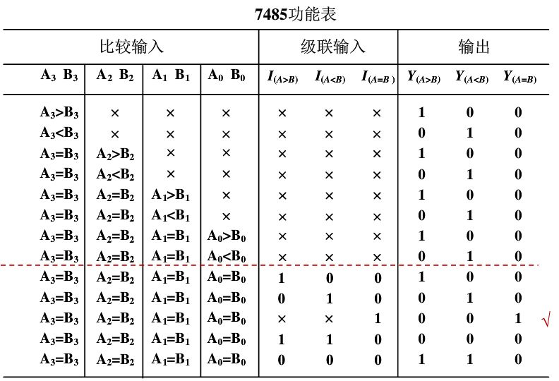
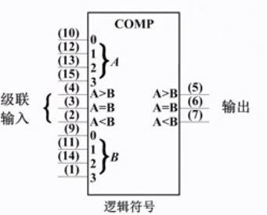
9.3.3 数值比较器
7485为带级联输入的4位数值比较器

Slide 57
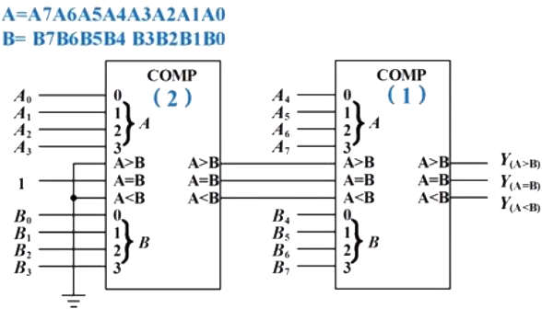
9.3.3 数值比较器
7485的扩展----级联8位数值比较器

Slide 58
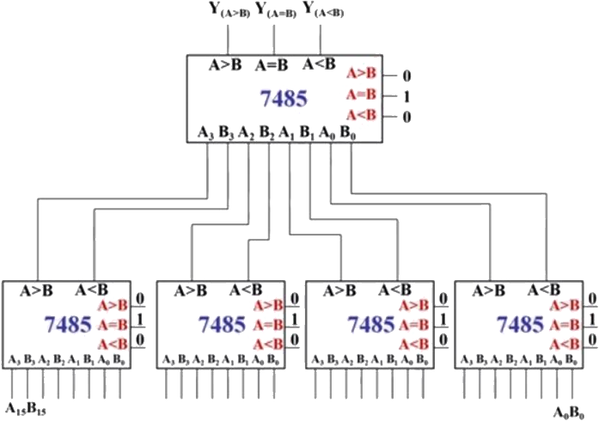
9.3.3 数值比较器
7485的扩展----16位数值比较器
请大家分析一下这个图的工作原理？

Slide 59
Notes:
本PPT模板部分元素使用了幻灯片母版制作。如果需要修改，点击-视图-幻灯片母版-修改 完成后关闭编辑母版即可。

